Slide 1


校叮当
G15组项目计划答辩PPT
小组成员：陈佳敏 徐毓茜 马益亮 江亮儒
指导老师：杨枨

Slide 2
项目概述
01
需求分析
02
目录
可行性分析
03
CONTENT
项目计划图详解
04
小组成员及分工
05

Slide 3
Part 01
项目概述
Project overview

Slide 4

项目概述
市场背景
One
手机是把手机当成接受讯息的工具，了解时事的工具，建立社交网络的工具，便利生活的工具。
越来越多的高校学生更愿意通过移动智能终端平台连接互联网。于是针对大学生群体的校园APP也诞生了。
Two
产品简介
该APP主要是服务于大学生处理平时闲置物品的二手交易平台，二手书，二手衣物，二手电子产品，二手自行车等。
以后还会推出与校园信息连接的服务，可以查询课表等。
产品名称
Three
由于我们主要做二手交易平台，届时会有许多稀奇古怪的闲置物品，所以联想到了哆啦A梦的口袋，又根据“小叮当”的谐音，取名“校叮当”。

Slide 5
功能模块描述
主页可以随机刷新或定向搜索物品信息
卖家发布交易物品信息
买家可以收藏、评论、分享自己喜欢的物品信息

Slide 6

程精解》——马尔奇.哈弗贝克
Vue.js网络课程
上学期学的数据库知识
《图解HTTP》
开发环境和参考文献
开发环境：
操作系统：Linux ， Windows10
数据库软件：MySQL
办公软件：Microsoft Office 2013，Microsoft project 2013
界面设计：Axure RP
集成开发工具：android sdudio、webstrom
参考文献：
《深入浅出Node.js》——朴灵
《JavaScript编程精解》——马尔奇.哈弗贝克Vue.js网络课程
《图解HTTP》
上学期学的数据库知识

Slide 7
Part 02
需求分析
requirement analysis

Slide 8
需求分析
确定对系统的综合要求
01
02
分析系统的数据需求（逻辑结构）.
导出系统的逻辑模型
03
04
修正系统开发计划

Slide 9
确定对系统的综合要求
一、功能需求
1.卖家发布交易物品信息
2.主页可以随机刷新或定向搜索物品信息
3.买家可以收藏、评论、分享自己喜欢的物品信息
五、接口需求
用户接口需求、硬件接口需求、软件接口需求、通信接口需求，均需要
二、性能需求
1.响应时间：不能超过1s
2.信息量速率：1M带宽
3.主存容量：2G
4.磁盘容量：40G
5.安全性：阿里云服务器的安全性能
六、约束
1.精度：二手交易金额：整数最高6位，小数2位
2.语言：简体中文
3.设计：简约的界面，小巧的图标，清新校园
4.硬件平台：安卓手机
三、可靠性和可用性需求
1.可靠性：学生查询服务的数据不能出错
2.可行性：任何用户任何时间段都可以用该软件
七、逆向需求
1.用户拥有城市学院的身份信息，能够进行注册
2.不同用户之间的学号ID不能相同
3.用户发布的交易信息要及时更新
四、出错处理需求
1.弹出警告框
八、将来可能提出的要求
1.可能会添加支付接口
2.可能会加入问卷调查功能

Slide 10
分析系统的数据需求（逻辑结构）
账号信息
物品信息
ID
用户名
学号
手机号
……
物品编号
卖家ID
关键字
详细信息
图片
……
交易单信息
交易单编号
物品编号
买家ID
交易时间
是否付款
……

Slide 11
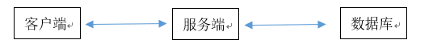
导出系统的逻辑模型

Slide 12
Part 03
可行性分析
feasibility analysis

Slide 13
可行性分析
1.客户端，网络协议，服务器配置，数据库，后端交互。
2.这款软件可能涉及到的技术包括：websocket，node js，PHP，JavaScript,HTML5 ，CSS，Java等。
技术可行性
A
经济可行性
B
C
操作可行性
时间可以说是唯一的成本，方便校园生活，加强校园交互，可以说是对社会的一种贡献。
1.后台数据库的及时更新
2.使用上述技术分别实现双向通信、前端页面、服务端程序和构建数据库即可。

Slide 14
财务分析
盈利模式
设备成本
人员成本
二手交易模块赚取中间差价。
租聘云服务器的价格
17（时薪）*1.5（每日工作小时）*30（一个月的时间）*3（月数）*4（人数）=9180

Slide 15

最新工作概述
风险分析以及对策
市场风险
缺乏不可替代性,缺乏有效的盈利模式
财务风险及应对措施
维护可能会造成资金不足
技术风险及应对措施
选用合适、成熟的技术，对各种技术进行评估，并作出合理的权衡决策。

Slide 16
Part 05
项目计划图详解
Detailed solution of project plan

Slide 17
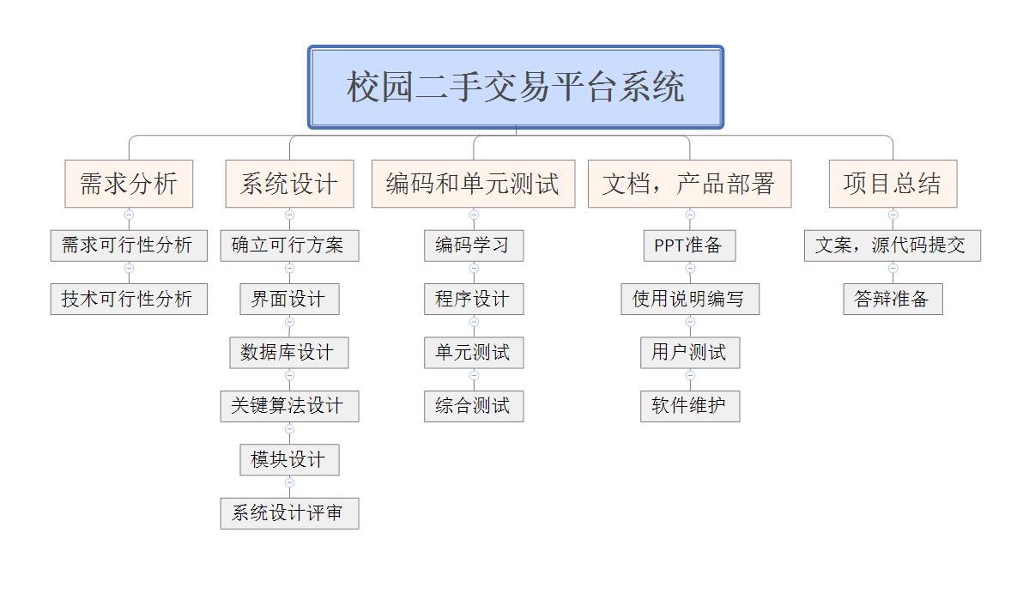
最新工作概述
工作任务的分解（WBS）

Slide 18
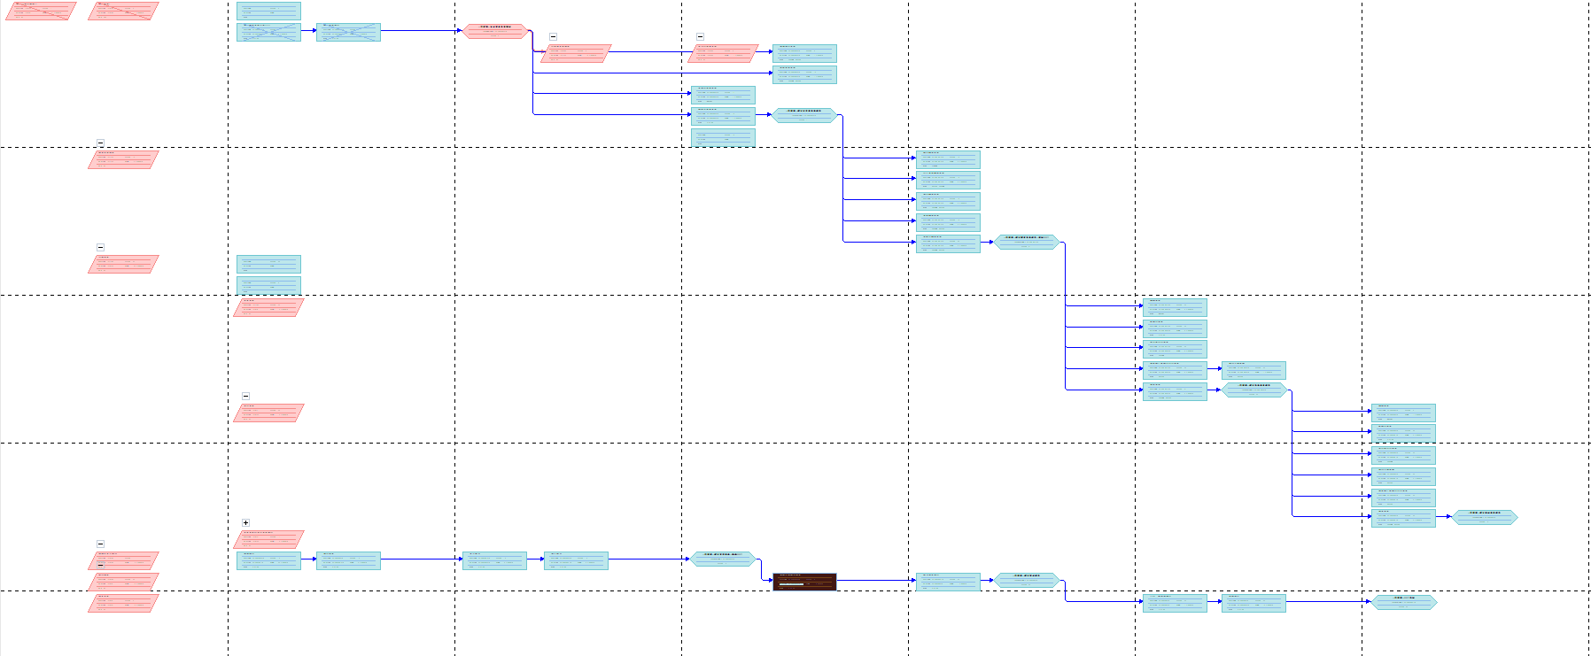
最新工作概述
瀑布模型流程

Slide 19
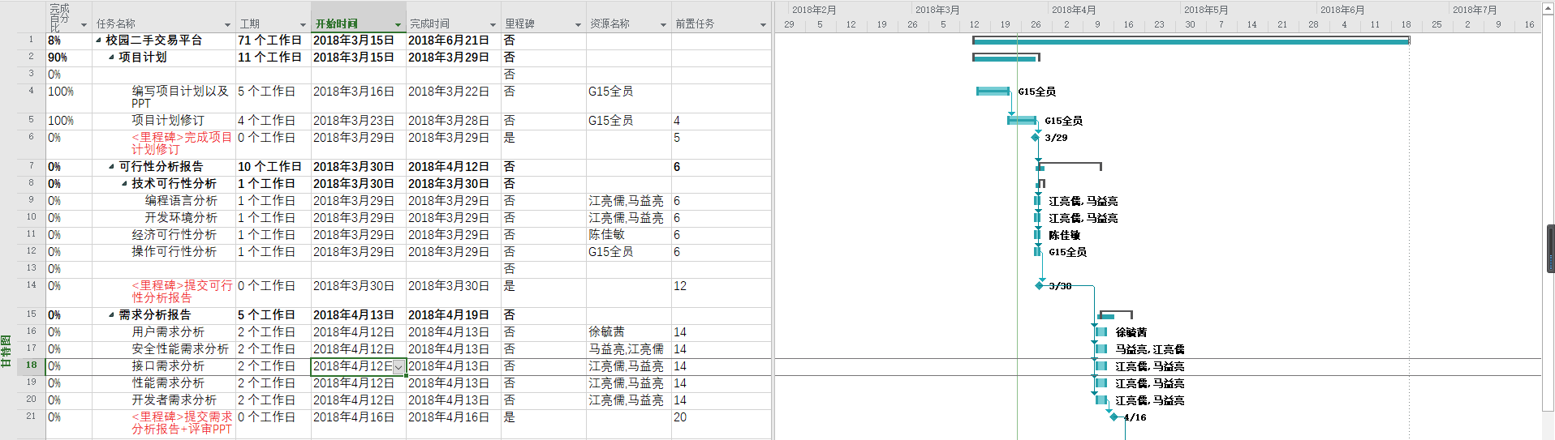
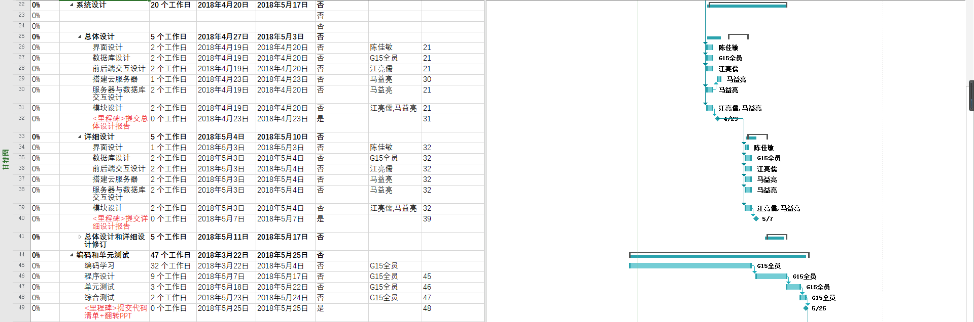
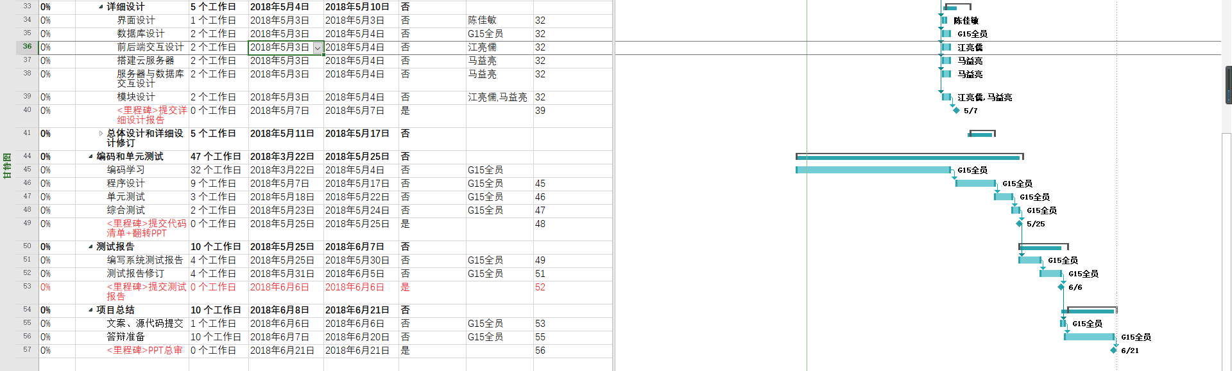
最新工作概述
甘特图

Slide 20
Part 06
小组成员及分工
Group members and division of labor

Slide 21
G15小组成员及分工
25%
25%
25%
25%
陈佳敏 31601339
徐毓茜 31601343
江亮儒 31601353
马益亮 31601361
【项目负责人】
【UI设计员】
PPT制作
数据库结构设计
前端UI设计
功能模块设计
[9.8分]
【文档编辑员】
【会议记录员】
【UI设计员】
各类文档编写
网络协议学习
功能模块设计
[9.9分]
【前端程序员】
前端页面编写
前端与服务器交互
文档技术完善
Git管理
[9.9分]
【后端程序员】
服务器和数据库交互操作
云端部署
文档技术完善
[9.9分]

Slide 22
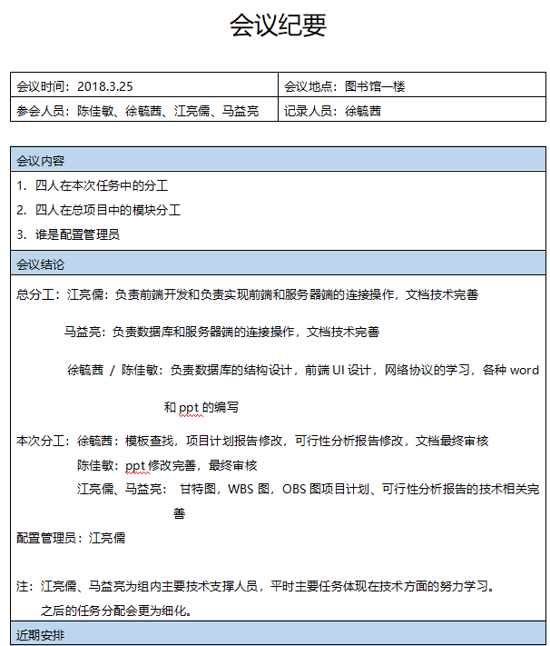
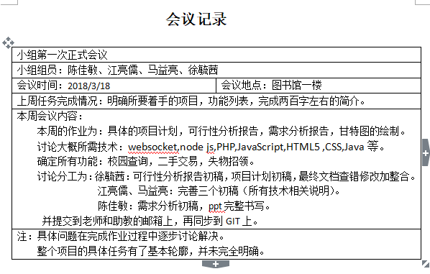
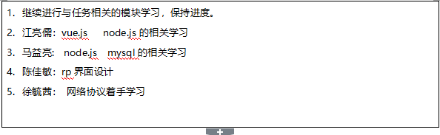
最新工作概述
会议记录

Slide 23
SE2018春-G15
Thanks for your listening
指导老师：杨枨

